Slide 1


zum Webinar Zollanmeldung mit Julianna Straib-Lorenz
Herzlich willkommen
Gleich geht es los!

Slide 2



[Zollanmeldung]
Ihr Tagesplan:
Zollanmeldung
Ausfuhrbegleitdokument
Ihre Experten: Julianna Straib-Lorenz
[Zollanmeldung] [27.06.2024]

Slide 3

[Zollanmeldung]
Inhalt des Vortrags:
Was ist eine Zollanmeldung und warum muss ich diese abgeben?
Welche Formen der Zollanmeldung gibt es?
Welche Unterlagen benötigen Sie, um eine Zollanmeldung richtig zu erstellen
Werterhöhende Kosten
Nichtwerterhöhende Kosten
Welche Felder in der Zollanmeldung sind wichtig und woher kriegen Sie die Daten?
[Zollanmeldung] [27.06.2024]

Slide 4
[Zollanmeldung] - [Einleitung]
Warum muss ich eine Zollanmeldung abgeben?
Sie müssen die rechtlichen Verpflichtungen erfüllen und Waren in ein bestimmtes Zollverfahren überführen.
Dies sollte in folgenden beiden Fällen erfolgen:
Bei der Einfuhr, wenn Waren in das Zollgebiet der Union verbracht werden, müssen diese einer zollrechtlich zulässigen Behandlung oder Verwendung zugeführt werden (Artikel 48 UZK),
bei der Ausfuhr, wenn Waren aus dem Zollgebiet der Union verbracht werden sollen, müssen diese in die Ausfuhr übergeführt werden (Artikel 269 UZK).
[Zollanmeldung] [27.06.2024]

Slide 5
[Zollanmeldung] - [Einleitung]
Welche Formen der Zollanmeldung gibt es?
Anmeldungen haben mit Mitteln der elektronischen Datenverarbeitung zu erfolgen (Artikel 6 UZK).
In besonderen Fällen können Sie eine Zollanmeldung auf andere Weise als mit Mitteln der elektronischen Datenverarbeitung abgeben:
schriftlich, auf einem Einheitspapier
mündlich oder durch eine Handlung, die eine Zollanmeldung ersetzt. Insbesondere Reisende sind berechtigt, eine mündliche Zollanmeldung abzugeben (sofern ihr persönliches Gepäck und Transportmittel betroffen sind), ebenso private Empfänger (in Bezug auf bestimmte Kleinsendungen).
Vereinfachungen für Privatpersonen => Zollanmeldung durch konkludentes Handeln
[Zollanmeldung] [27.06.2024]

Slide 6
[Zollanmeldung] - [Einfuhr]
Wie gebe ich eine Zollanmeldung im Bereich der Wareneinfuhr ab?
Für den Bereich der Wareneinfuhr benötigen Sie für jede Sendung eine Zollanmeldung. Bei Warensendungen, die einen geringen Warenwert haben, geben Sie eine Zollanmeldung mit verringertem Datensatz ab.
Merkblatt zum Einheitspapier 2024, Link: https://tinyurl.com/yo5hupmm
Beispiel anhand einer Zollanmeldung => https://tinyurl.com/28bytxhm
[Zollanmeldung] [27.06.2024]

Slide 7
[Zollanmeldung] - [Ausfuhr]
Wie gebe ich eine Zollanmeldung im Bereich der Warenausfuhr ab?
Für den Bereich der Warenausfuhr benötigen Sie für Sendungen ab 1.000€ oder 1.000 KG eine Zollanmeldung, auch Ausfuhrbegleitdokument (ABD) genannt
Merkblatt zum Einheitspapier 2024, Link: https://tinyurl.com/yo5hupmm
Eigene Anbindung zum Zollsystem durch:
a. Zertifizierter Softwareanbieter
b. Vertretung durch einen Dritten
Rechtsgrundlagen für Unternehmen:
Die elektronische Form ergibt sich aus:
UZK-Artikel 6, 158
Die schriftliche Form (Notfallverfahren) ergibt sich aus:
UZK-Artikel 158
UZK-DA Artikel 143
[Zollanmeldung] [27.06.2024]

Slide 8
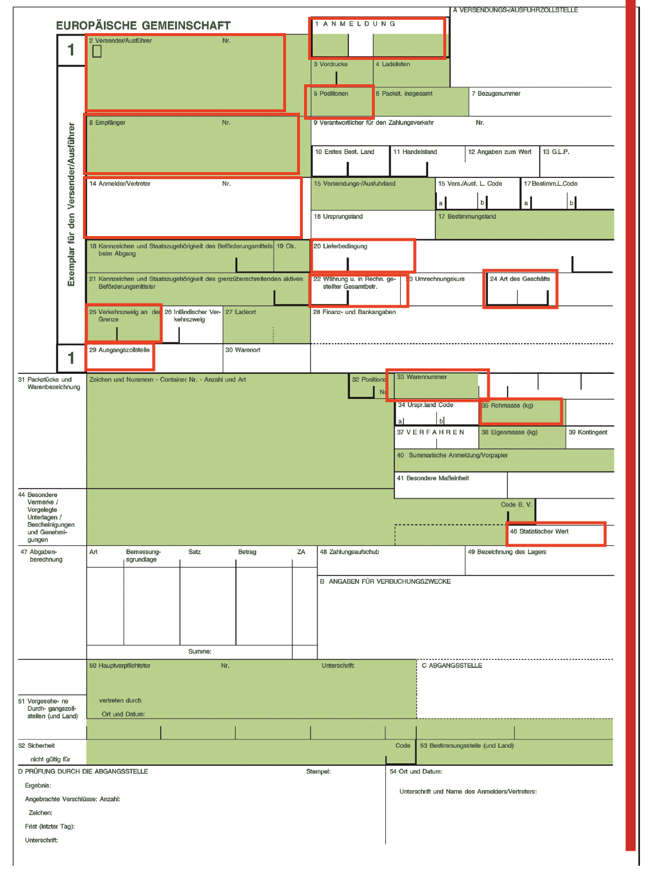
[Zollanmeldung] - [Ausfuhr]
Wie gebe ich eine Zollanmeldung im Bereich der Warenausfuhr ab?
Muster Einheitspapier:
[Zollanmeldung] [27.06.2024]

Slide 9
[Zollanmeldung] - [Ausfuhr]
Das sind die wichtigen Felder im Ausfuhrbegleitdokument
Art der Anmeldung
ATLAS 3.0 Ausfuhr
CO, EX + achtstelliger Zahlencode, z.B. 00000200
Türkei, die Schweiz oder nach Serbien werden mit EX gemeldet
Versender/Ausführer
Zollrechtlich
Ansässig in der EU und besitzt die Bestimmungsbefugnis über das Verbringen der Ware
Außenwirtschaftsrechtlich
Vertragsrechtlicher Partner des Empfängers im Drittland
[Zollanmeldung] [27.06.2024]

Slide 10
[Zollanmeldung] - [Ausfuhr]
Das sind die wichtigen Felder im Ausfuhrbegleitdokument
Position
Anzahl der Warenpositionen
Empfänger
Körperlicher Empfänger der Ware im Drittland
[Zollanmeldung] [27.06.2024]

Slide 11
[Zollanmeldung] - [Ausfuhr]
Das sind die wichtigen Felder im Ausfuhrbegleitdokument
Anmelder/Vertreter
2 Vertreter (direkte Vertretung im Sinne von Artikel 18 Absatz 1 UAbs.1 UZK)
wenn der Vertreter im Namen und für Rechnung eines anderen handelt,
Wird weder Anmelder noch Inhaber des Zollverfahrens
3 Vertreter (indirekte Vertretung im Sinne von Artikel 18 Absatz 1 UAbs. 1 UZK)
wenn der Vertreter im eigenen Namen, aber für Rechnung eines anderen handelt
Haftung für alle Rechtsfolgen innerhalb des Zollverfahrens gesamtschuldnerisch
[Zollanmeldung] [27.06.2024]

Slide 12
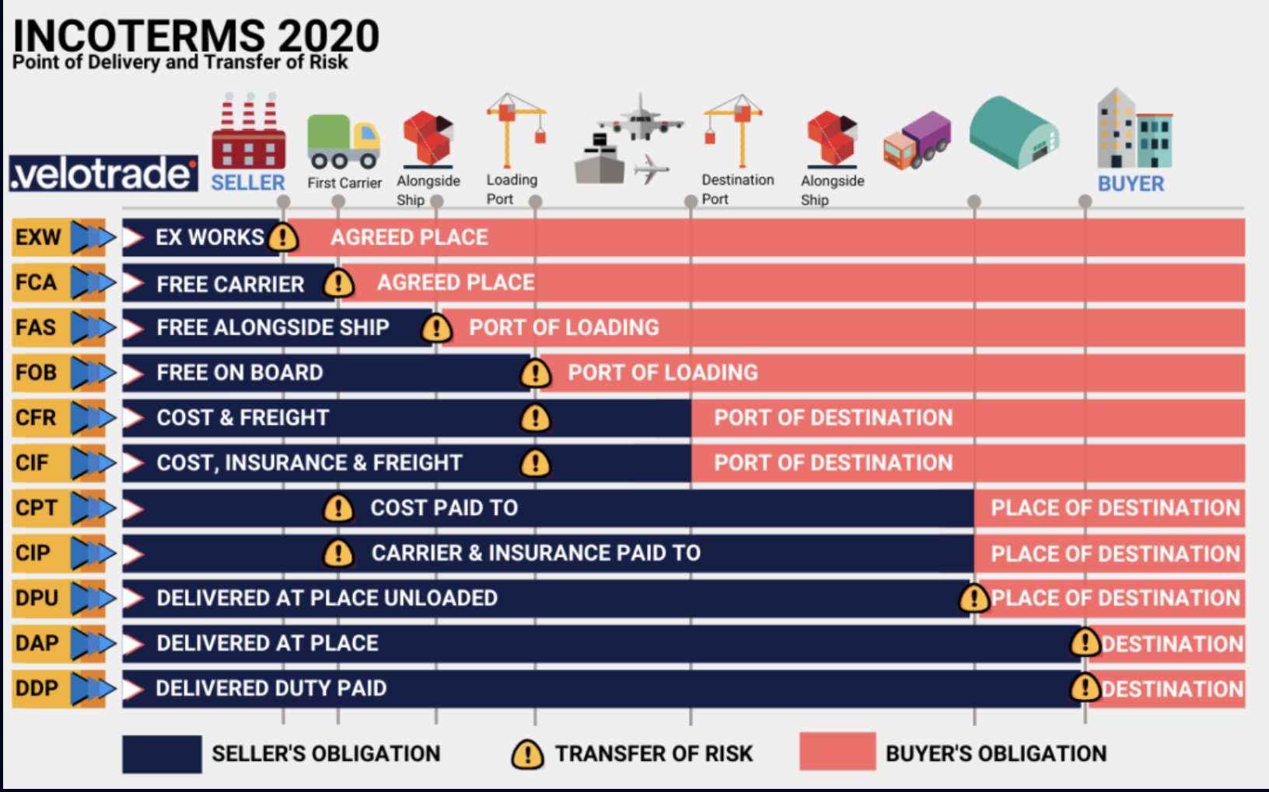
[Zollanmeldung] - [Ausfuhr]
Das sind die wichtigen Felder im Ausfuhrbegleitdokument
Lieferbedingung
Incoterms®
[Zollanmeldung] [27.06.2024]

Slide 13
[Zollanmeldung] - [Ausfuhr]
Das sind die wichtigen Felder im Ausfuhrbegleitdokument
Währung und in Rechnung gestellter Gesamtbetrag
Art des Geschäfts
Merkblatt Anhang 3, Link
Verkehrszweig an der Grenze
1 - Seeverkehr
2 - Eisenbahnverkehr
3 - Straßenverkehr
4 - Luftverkehr
5 - Postsendungen
7 - Fest installierte Transporteinrichtungen1
8 - Binnenschifffahrt
9 - Eigener Antrieb
[Zollanmeldung] [27.06.2024]

Slide 14
[Zollanmeldung] - [Ausfuhr]
Das sind die wichtigen Felder im Ausfuhrbegleitdokument
Ausgangszollstelle
Code: DE00xxxx, Anhang 4
Warennummer
Eintarifierung nach den Allgemeinen Vorschriften 1-6, Link
Rohmasse
Bruttogewich
Statistischer Wert
Laut Merkblatt zu Zollanmeldungen:
Land-, Luft- und Binnenverkehr: Frei deutsche Grenze
Seeverkehr: FOB frei deutscher Einladehafen
Postlieferungen: Frei Einlieferungspostanstalt
Abhängig vom Incoterms®
[Zollanmeldung] [27.06.2024]

Slide 15
[Zollanmeldung] - [Ausfuhr]
Das sind die wichtigen Felder im Ausfuhrbegleitdokument
Ausgangszollstelle
Code: DE00xxxx, Anhang 4
Warennummer
Eintarifierung nach den Allgemeinen Vorschriften 1-6, Link
Rohmasse
Bruttogewicht
Statistischer Wert
Laut Merkblatt zu Zollanmeldungen:
Land-, Luft- und Binnenverkehr: Frei deutsche Grenze
Seeverkehr: FOB frei deutscher Einladehafen
Postlieferungen: Frei Einlieferungspostanstalt
Abhängig vom Incoterms®
[Zollanmeldung] [27.06.2024]

Slide 16
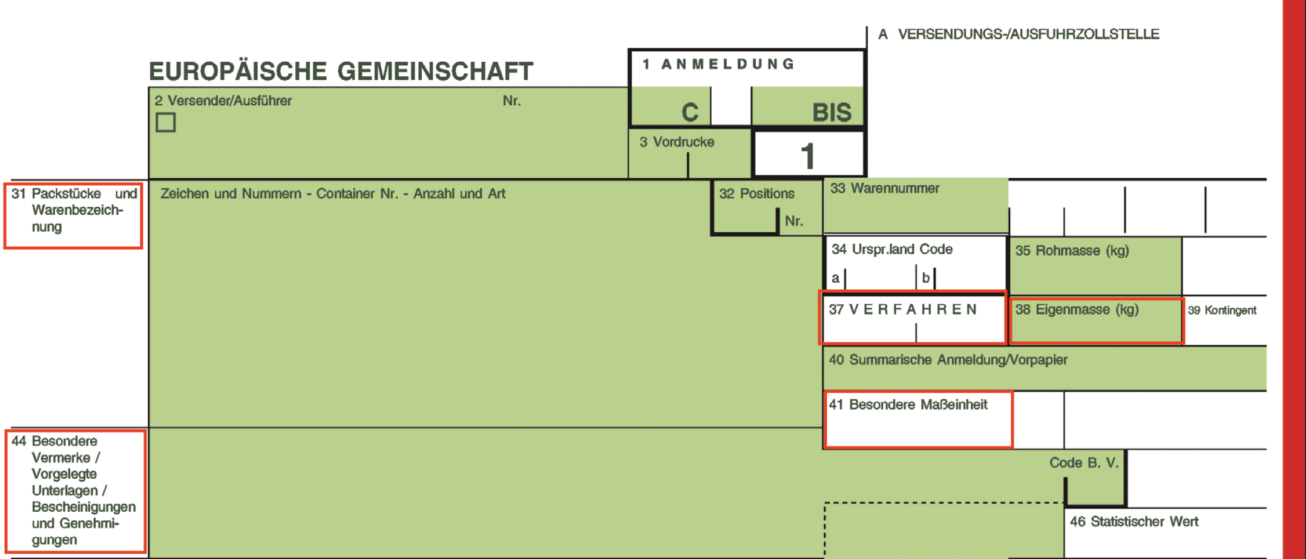
[Zollanmeldung] - [Ausfuhr]
Das sind die wichtigen Felder im Ausfuhrbegleitdokument
Wichtige Felder Ergänzungsvordruck:
[Zollanmeldung] [27.06.2024]

Slide 17
[Zollanmeldung] - [Ausfuhr]
Das sind die wichtigen Felder im Ausfuhrbegleitdokument
Packstücke
Verpackungscode Anhang 8 Merkblatt zur Zollanmeldung
Verfahren
Z.B. Sie führen Waren endgültig aus DE aus ohne vorhergehendes Verfahren
a) Beantragtes Verfahren: 10
(1. und 2. Ziffer)
- b) Vorhergehendes Verfahren: 00
(3. und 4. Ziffer)
=> Anhang 6, Merkblatt Zollanmeldung
Eigenmasse
Gewicht pro Position der Warentarifnummer
Besondere Maßeinheit
Z.B. Stückzahl
Besondere Vermerke…Genehmigungen
Exportkontrollrechtliche Prüfungen etc., z.B. Y901
Codierungen: Prüfung im Elektronischen Zolltarif, Link
[Zollanmeldung] [27.06.2024]

Slide 18
[Zollanmeldung] - [Ausfuhr]
Das sind die wichtigen Felder im Ausfuhrbegleitdokument
Beteiligtenkonstellation:
Stelle 1:
0: Der zollrechtliche und außenwirtschaftsrechtliche Ausführer sind identisch.
1: Der zollrechtliche und außenwirtschaftsrechtliche Ausführer sind nicht identisch.
Stelle 2: Sind zollrechtliche Ausführer und der Anmelder identisch?
0: Der zollrechtliche Ausführer und Anmelder sind gleich.
1: Der Anmelder fungiert als der indirekte Vertreter des Ausführers.
Stelle 3: Wird die Ausfuhr durch einen direkten Vertreter gemeldet?
0: Der Anmelder lässt sich nicht direkt vertreten.
1: Der direkte Vertreter meldet die Ausfuhr an den Zoll.
Stelle 4: Ist ein Subunternehmen am Vorgang beteiligt?
0: Es ist kein Subunternehmer an der Ausfuhr beteiligt.
1: der Ausführer hat ein Subunternehmen beauftragt.
=> Die Codierung 3LLK Entfällt bei AES 3.0, dafür wird der außenwirtschaftsrechtliche Ausführer mit kompletter Anschrift, EORI oder der TCUI-Nummer angegeben.
[Zollanmeldung] [27.06.2024]

Slide 19
[Zollanmeldung] - [Ausfuhr]
Das sind die wichtigen Felder im Ausfuhrbegleitdokument
Beförderer
Abgabe einer Ausfuhranmeldung mit Sicherheitsdaten (Daten der summarischen Anmeldung) => Angabe zum Beförderer
Beförderer ist nicht Anmelder => Angabe der EORI oder TCUI-Nummer
[Zollanmeldung] [27.06.2024]

